Slide 1
用空间向量研究距离、夹角问题(1)

Slide 2
点、直线、平面
平行
立体几何
位置关系
空间向量
垂直

Slide 3
点、直线、平面
平行
立体几何
位置关系
空间向量
垂直
距离
度量问题
?
夹角

Slide 4
空间中距离
空间中距离
点
两点间的距离
直线
平面
点到直线的距离
用垂直刻画
两平行线之间的距离
点到平面的距离
直线到平面的距离
两个平行平面间的距离

Slide 5
问题1 你能把这些距离问题归类吗？
点到直线的距离
两点间的距离
点到直线的距离
两平行线之间的距离
点到平面的距离
点到平面的距离
直线到平面的距离
两个平行平面间的距离

Slide 6
追问 如何用向量研究距离？
距离
向量的模
空间两点间的距离
空间向量的模
垂直
空间中其它距离
投影向量/勾股定理
?

Slide 7
问题2 P 是直线 l 外的一点，如何求出点
P 到 l 的距离 ？
P
Q
l

Slide 8
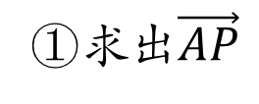
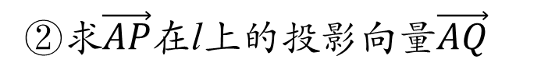
问题2 P 是直线 l 外的一点，如何求出点
P 到 l 的距离 ？
u
P
直线 l的单位方向向量为u
A是直线 l上的定点
A
Q
l
追问1 如何利用这些条件求点 P 到 l 的距离？
①求出$$\vec{AP}$$
②求$$\vec{AP}$$在l上的投影向量$$\vec{AQ}$$
③应用勾股定理求PQ的长度

Slide 9


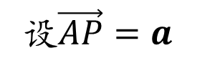
追问2 如何表示$$\vec{AP}$$在直线 l 上的投影向量？
u
P
直线 l的单位方向向量为u
a
A是直线 l上的定点
A
Q
l
$$\vec{AQ}=\left(\vec{AP}∙u\right)u$$
设$$\vec{AP}=a$$
$$=\left(a∙u\right)u$$
$$\left|\vec{AQ}\right|=\left|a∙u\right|$$

Slide 10
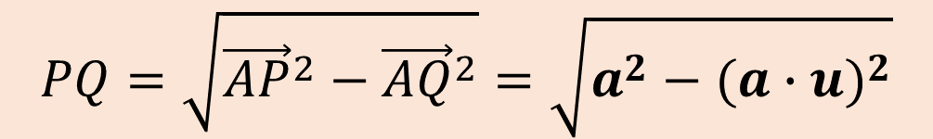
直线 l的单位方向向量为u
A是直线 l上的定点
u
P
a
点 P到l的距离
A
Q
l
$$PQ=\sqrt{{\vec{AP}}^{2}−{\vec{AQ}}^{2}}=\sqrt{a^{2}−({a∙u)}^{2}}$$

Slide 11
追问3 如果条件改为“直线l 的方向向量”呢？
u
P
直线 l的单位方向向量为u
a
A是直线 l上的定点
A
Q
l
点 P到l的距离
?

Slide 12
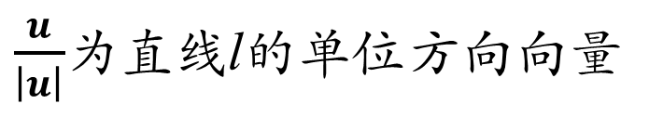
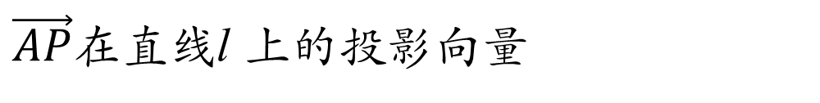
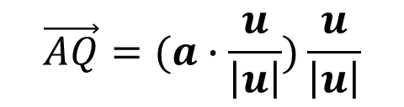
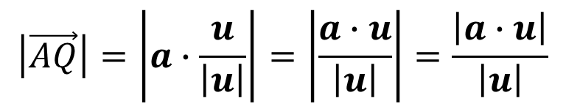
直线 l的方向向量为u
A是直线 l上的定点
u
点 P到l的距离
?
P
a
$$\frac{u}{\left|u\right|}$$为直线l的单位方向向量
A
Q
l
$$\vec{AQ}=(a∙\frac{u}{\left|u\right|})\frac{u}{\left|u\right|}$$
$$\vec{AP}$$在直线l 上的投影向量
$$\left|\vec{AQ}\right|=\left|a∙\frac{u}{\left|u\right|}\right|=\left|\frac{a∙u}{\left|u\right|}\right|=\frac{\left|a∙u\right|}{\left|u\right|}$$

Slide 13
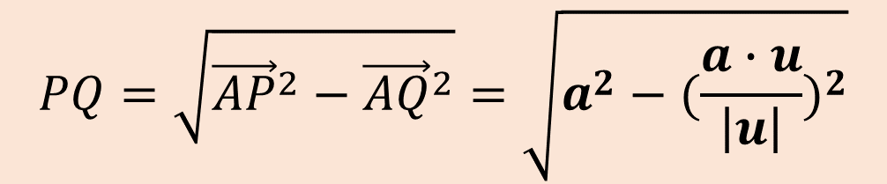
直线 l的方向向量为u
A是直线 l上的定点
u
P
a
点 P到l的距离
A
Q
l
$$PQ=\sqrt{{\vec{AP}}^{2}−{\vec{AQ}}^{2}}=\sqrt{a^{2}−({\frac{a∙u}{\left|u\right|})}^{2}}$$

Slide 14
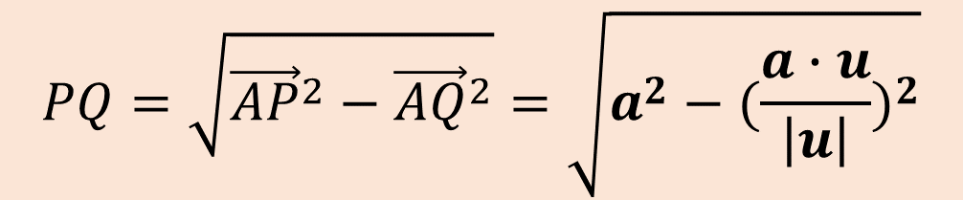
追问4 如何用向量方法求两平行线之间的距离？
需要具备哪些条件？
u
P
两直线的方向向量为u
a
l₁
P，A分别是直线 l₁，l₂上的点
A
Q
l₂
$$PQ=\sqrt{{\vec{AP}}^{2}−{\vec{AQ}}^{2}}=\sqrt{a^{2}−({\frac{a∙u}{\left|u\right|})}^{2}}$$

Slide 15
问题3 P 是平面 α外的一点，如何求点P到
平面 α的距离？
追问1 如何作出点P 到平面 α的距离？
过点P作PQ⊥α，
垂足为Q，
P
垂线段PQ的长度为点P到平面α的距离.
α
Q

Slide 16
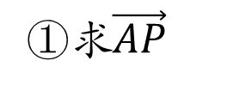
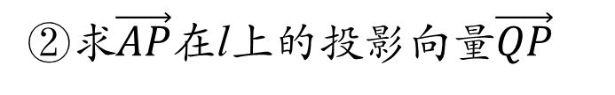
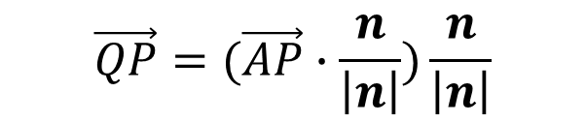
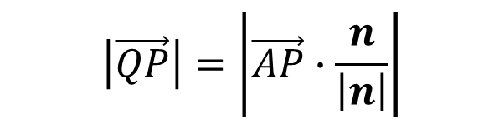
追问2 如何利用这些条件求点P到平面 α的距离？
平面 α的法向量为n
l
P
A是平面α内的定点
n
α
①求$$\vec{AP}$$
A
Q
②求$$\vec{AP}$$在l上的投影向量$$\vec{QP}$$
③求PQ的长度
$$\vec{QP}=(\vec{AP}∙\frac{n}{\left|n\right|})\frac{n}{\left|n\right|}$$
$$\left|\vec{QP}\right|=\left|\vec{AP}∙\frac{n}{\left|n\right|}\right|$$

Slide 17
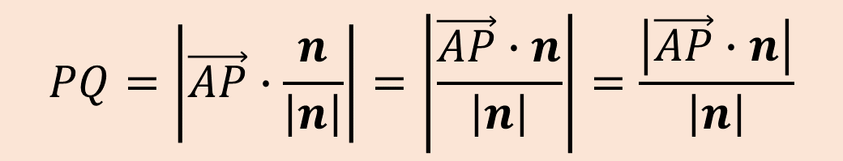
P
平面 α的法向量为n
A是平面α内的定点
n
α
点P 到平面 α的距离
A
Q
$$PQ=\left|\vec{AP}∙\frac{n}{\left|n\right|}\right|=\left|\frac{\vec{AP}∙n}{\left|n\right|}\right|=\frac{\left|\vec{AP}∙n\right|}{\left|n\right|}$$

Slide 18

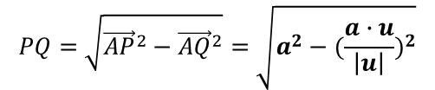
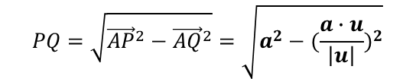

小结：整理向量方法求距离的相关公式
距离问题 | 图示 | 向量法距离公式
两点间的距离
点到直线 的距离
两平行线之间 的距离
点到平面 的距离
P
Q
$$PQ=\left|\vec{PQ}\right|$$
u
a
P
$$PQ=\sqrt{{\vec{AP}}^{2}−{\vec{AQ}}^{2}}=\sqrt{a^{2}−({\frac{a∙u}{\left|u\right|})}^{2}}$$
A
Q
l
P
l₁
a
$$PQ=\sqrt{{\vec{AP}}^{2}−{\vec{AQ}}^{2}}=\sqrt{a^{2}−({\frac{a∙u}{\left|u\right|})}^{2}}$$
u
A
Q
l₂
P
$$PQ=\left|\vec{AP}∙\frac{n}{\left|n\right|}\right|=\frac{\left|\vec{AP}∙n\right|}{\left|n\right|}$$
n
α
A
Q
投影向量+勾股定理

Slide 19
如图，在棱长为1的正方体ABCD －A₁B₁C₁D₁ 中，E为线段A₁B₁的中点，F为线段AB的中点.
（1）求点B到直线AC₁的距离；
（2）判断直线FC与平面AEC₁的
位置关系；如果平行，求直线
FC 到平面AEC₁的距离.
例

Slide 20
问：应用向量方法求距离，共同点是什么？
问：为此我们要做什么准备？
以D₁为原点，D₁ A₁，D₁ C₁，D₁ D所在直线为x轴、y轴、z轴，建立如图所示的空间直角坐标系.

Slide 21
问：应用向量方法求距离，共同点是什么？
问：为此我们要做什么准备？
以D₁为原点，D₁ A₁，D₁ C₁，D₁ D所在直线为x轴、y轴、z轴，建立如图所示的空间直角坐标系.

Slide 22
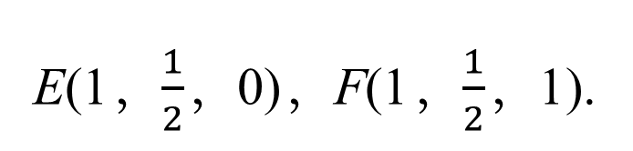
问: 相关点的坐标是什么？
A(1，0，1)，B(1，1，1)，
C(0，1，1)，C₁(0，1，0)，
E(1，$$\frac{1}{2}$$，0)，F(1，$$\frac{1}{2}$$，1).

Slide 23
（1）求点B到直线AC₁的距离；
例
问:求哪些向量的坐标？

Slide 24
问: 如何求直线AC₁的单位方向向量？

Slide 25
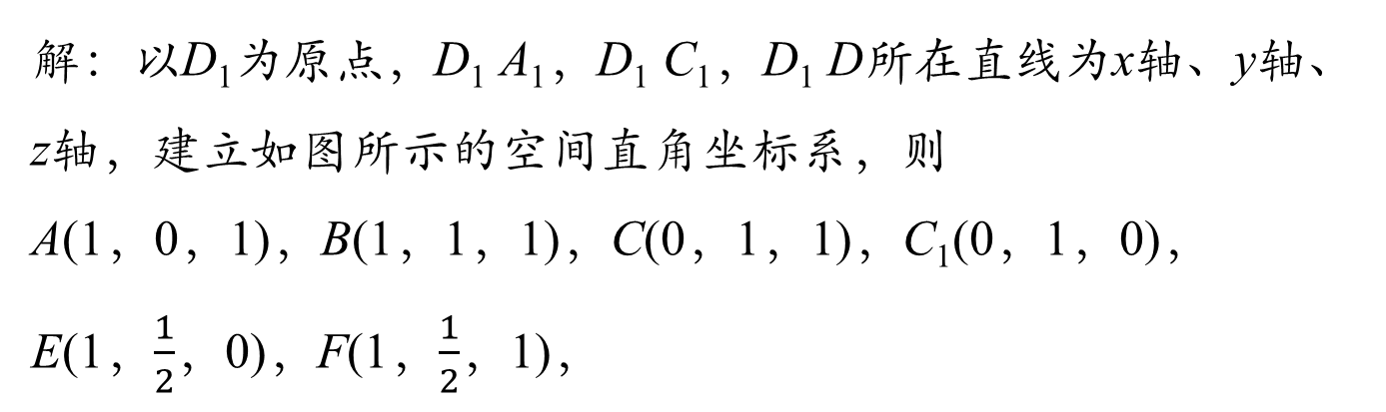
解：以D₁为原点，D₁ A₁，D₁ C₁，D₁ D所在直线为x轴、y轴、z轴，建立如图所示的空间直角坐标系，则
A(1，0，1)，B(1，1，1)，C(0，1，1)，C₁(0，1，0)，
E(1，$$\frac{1}{2}$$，0)，F(1，$$\frac{1}{2}$$，1)，

Slide 26
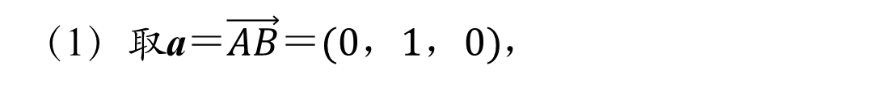
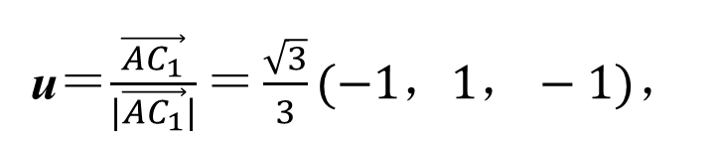
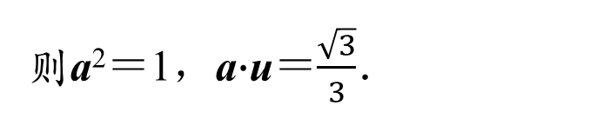
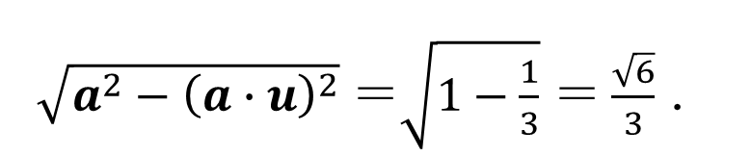
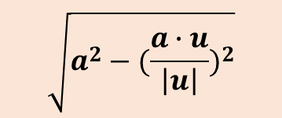
（1）取a＝$$\vec{AB}＝(0，1，0)$$，
$$\sqrt{a^{2}−({\frac{a∙u}{\left|u\right|})}^{2}}$$
u＝$$\frac{\vec{AC_{1}}}{|\vec{AC_{1}}|}＝\frac{\sqrt{3}}{3}(−1，1，−1)$$，
则a²＝1，a$$∙$$u＝$$\frac{\sqrt{3}}{3}$$．
所以，点B到直线AC₁的距离为
$$\sqrt{a^{2}−{\left(a∙u\right)}^{2}}$$ ＝$$\sqrt{1−\frac{1}{3}}$$ ＝ $$\frac{\sqrt{6}}{3}$$ ．

Slide 27
（2）判断直线FC与平面AEC₁的 位置关系；如果平行，求直线 FC 到平面AEC₁的距离.
例
问： 直线FC与平面AEC₁
是怎样的位置关系？
直线FC//平面AEC₁
问： 如何证明你的结论?

Slide 28
问： 如何求直线FC到平面AEC₁的距离？
直线FC到平面AEC₁的距离
点F（或C）到平面AEC₁的距离


Slide 29
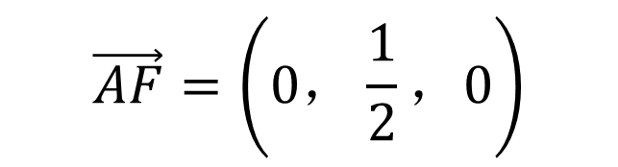

问： 需要确定哪些向量的坐标？
$$\vec{AF}=\left(0，\frac{1}{2}，0\right)$$
平面$$A{EC}_{1}$$的法向量

Slide 30
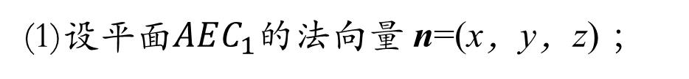
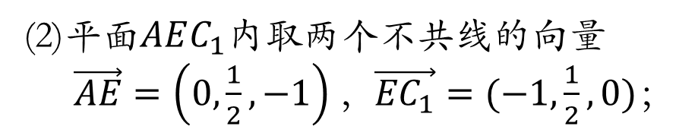
问： 如何求平面$$AEC_{1}$$的法向量？
(1)设平面$$AEC_{1}$$的法向量 n=(x，y，z) ；
(2)平面$$AEC_{1}$$内取两个不共线的向量$$\vec{AE}=\left(0,\frac{1}{2},−1\right)，\vec{{EC}_{1}}=(−1,\frac{1}{2},0)$$；
(3)根据法向量的定义建立关于x，y，
z的方程组;
(4)解方程组，取其中一组解，得法向量.

Slide 31
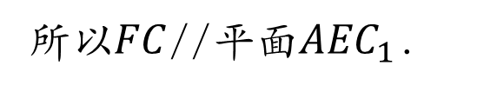
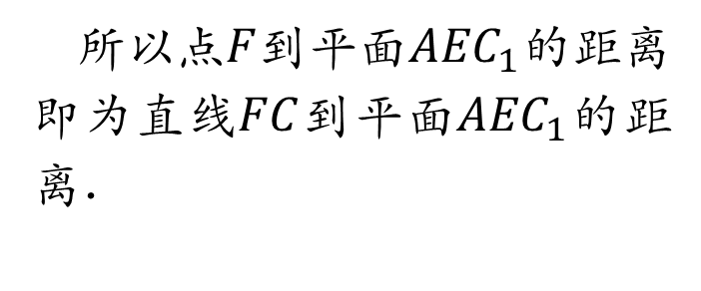
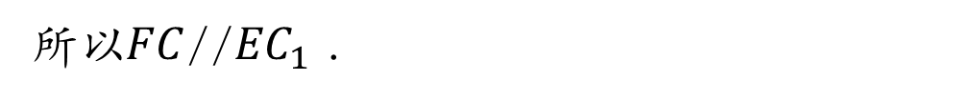

解：（2）因为$$\vec{FC}＝\vec{EC_{1}}＝(−1，\frac{1}{2}，0)$$，
所以$$FC$$//$${EC}_{1}$$ ．
因为$$FC⊄平面{AEC}_{1}$$ ，$${EC}_{1}⸦$$平面$${AEC}_{1}，$$
所以$$FC$$//平面$${AEC}_{1}$$．
所以点$$F$$到平面$${AEC}_{1}$$的距离即为直线$$FC$$到平面$${AEC}_{1}$$的距离．

Slide 32
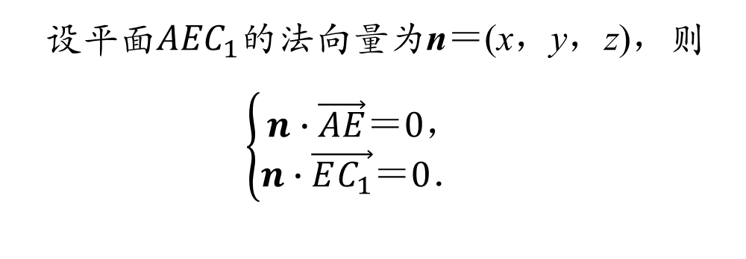

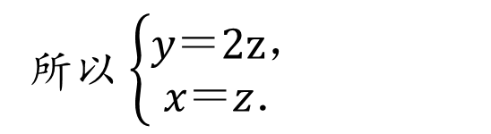
设平面$${AEC}_{1}$$的法向量为n＝(x，y，z)，则
$$\left\{\begin{aligned}n∙\vec{AE}＝0， \\ n∙\vec{EC_{1}}＝0．\end{aligned}\right.$$
所以 $$\left\{\begin{aligned}\frac{1}{2}y−z＝0， \\ −x＋\frac{1}{2}y＝0．\end{aligned}\right.$$
所以 $$\left\{\begin{aligned}y＝2z， \\ x＝z．\end{aligned}\right.$$

Slide 33

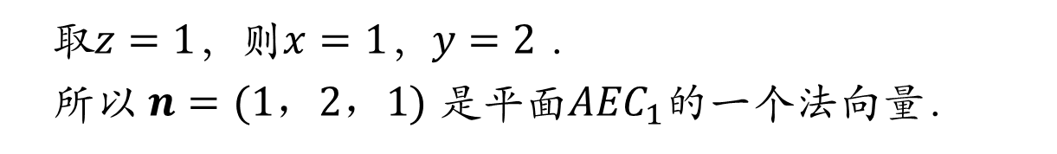
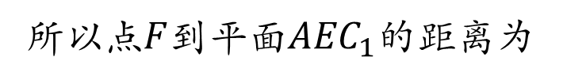
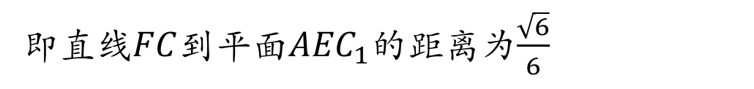
取$$z=1$$，则$$x=1，y=2$$ ．
所以 $$n=(1，2，1)$$ 是平面$${AEC}_{1}$$的一个法向量．
又因为$$\vec{AF}＝(0，\frac{1}{2}，0)$$，
所以点$$F$$到平面$${AEC}_{1}$$的距离为
$$\frac{\left|\vec{AF}∙n\right|}{|n|}=\left|\frac{(0，\frac{1}{2}，0)∙(1，2，1)}{\sqrt{6}}\right|=\frac{\sqrt{6}}{6}.$$
即直线$$FC$$到平面$${AEC}_{1}$$的距离为$$\frac{\sqrt{6}}{6}$$

Slide 34
例题小结
1. 求直线到平面的距离、两个平行平面间的距离可以转化为点到平面的距离.
P
β
P
n
α
n
α
A
Q
A
Q

Slide 35
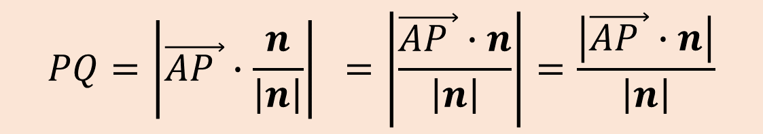
$$PQ=\left|\vec{AP }∙\frac{n}{\left|n\right|}\right| =\left|\frac{\vec{AP }∙n}{\left|n\right|}\right|=\frac{\left|\vec{AP }∙n\right|}{\left|n\right|}$$
直线到平面的距离
两个平行平面间的距离
P
β
P
n
α
n
α
A
Q
A
Q

Slide 36
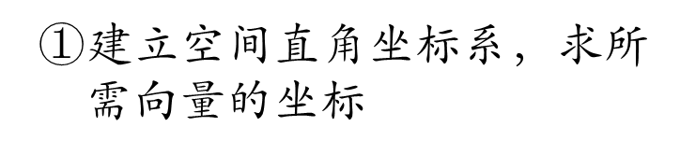
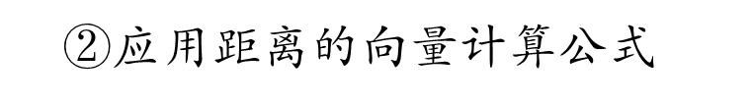
例题小结
2.用向量方法解决距离问题的“三步曲”：
①建立空间直角坐标系，求所
需向量$$的$$坐标
化为向量问题
进行向量运算
$$②应用$$距离的向量计算公式
回到图形问题
③得到所求距离

Slide 37

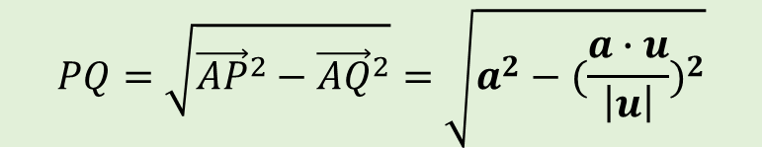
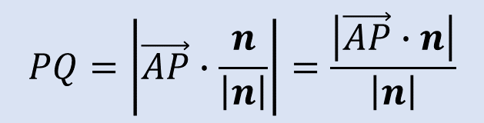
课堂小结
问题4 本节课研究的主要内容有哪些？
空间中的距离问题
投影向量、勾股定理、向量数量积运算相结合
距离的向量计算公式
$$PQ=\left|\vec{PQ}\right|$$
$$PQ=\left|\vec{AP}∙\frac{n}{\left|n\right|}\right|=\frac{\left|\vec{AP}∙n\right|}{\left|n\right|}$$
$$PQ=\sqrt{{\vec{AP}}^{2}−{\vec{AQ}}^{2}}=\sqrt{a^{2}−({\frac{a∙u}{\left|u\right|})}^{2}}$$

Slide 38
课堂小结
问题5 本节课我们采用的研究方法是什么？
两平行线之间的距离
立体几何
距离问题
投影向量
空间向量
点到直线的距离
直线的方向向量
勾股定理
直线到平面的距离
平面的法向量
点到平面的距离
两平行平面间的距离

Slide 39
课堂小结
问题6 本节课的学习你体会到向量方法解决立体
几何问题的“三步曲”吗？
立体几何问题
向量化
向量问题
向量 运算
立体几何
问题的解
几何化
向量问题的解

Slide 40
课后作业
D₁
C₁
A₁
E
B₁
F
D
C
A
B

Slide 41
D₁
C₁
A₁
B₁
D
C
A
B
课后作业

